Slide 1



Arquitectura Objetivo MPLA

Slide 2
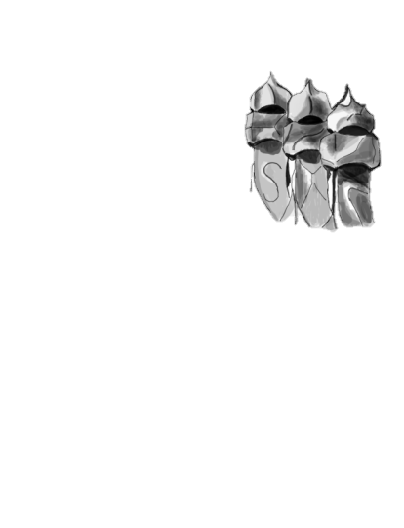

Agenda
Marco metodológico
¿Por qué cambiar?
Contexto estrategias.
¿Cómo cambia la arquitectura de negocio?
¿Cómo cambian las demás vistas arquitecturales?
Arquitectura de solución
Proyectos
Impacto y Riesgos

Slide 3
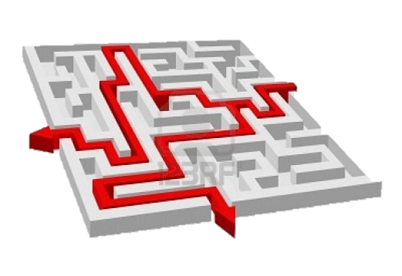

Marco metodológico
Análisis
AS-IS
DiseñoTO-BE
Análisis de brecha
Definición de proyectos (Roadmap)
Diseño
Arquitectura de solución
Líder de soporte
Líderes de implementación
Líder del equipo
Líder de calidad
Líder de Planeación

Slide 4
Agenda
Marco metodológico
¿Por qué cambiar?
Contexto estrategias.
¿Cómo cambia la arquitectura de negocio?
¿Cómo cambian las demás vistas arquitecturales?
Arquitectura de solución
Proyectos
Impacto y Riesgos

Slide 5
¿Por qué cambiar?
Motivador principal: Enfocar la operación de la empresa hacia las necesidades de los clientes.
Plan estratégico MPLA 2013: Proveer a los clientes de nuevas funcionalidades que satisfagan sus necesidades e inciten a utilizar más la plataforma que se les ofrece
Características de la nuevas funcionalidades:
Brindar nuevos medios transaccionales a sus clientes
Ofrecer a los clientes mayor control sobre las transacciones

Slide 6
Agenda
Marco metodológico
¿Por qué cambiar?
Contexto estrategias.
¿Cómo cambia la arquitectura de negocio?
¿Cómo cambian las demás vistas arquitecturales?
Arquitectura de solución
Proyectos
Impacto y Riesgos

Slide 7
Estrategias (Oportunidades de mejora)
Estrategias
Nuevos procesos de mediación de transacciones
Fidelización y atracción de clientes
Medios de retroalimentación y reconocimiento de clientes y productos
Panel de control de manejo de transacciones activas
Gestión automática de acuerdos de servicio

Slide 8
Agenda
Marco metodológico
¿Por qué cambiar?
Contexto estrategias.
¿Cómo cambia la arquitectura de negocio?
¿Cómo cambian las demás vistas arquitecturales?
Arquitectura de solución
Proyectos
Impacto y Riesgos

Slide 9
Funcionalidades actuales MPLA
Registrar entidad
Procesar orden de compra
Procesar retorno mercancía (RMA)
Replicar catálogo productos (PRICAT)
Facturación
Actualizar cuenta cliente
Realizar subasta inversa

Slide 10
Funcionalidades MPLA identificadas
Registrar entidad
Procesar orden de compra
Procesar retorno mercancía (RMA)
Replicar catálogo productos (PRICAT)
Facturación
Actualizar cuenta cliente
Realizar subasta inversa
Gestionar y controlar campañas
Gestionar acuerdos de servicio

Slide 11


Funcionalidades actuales Clientes
Generar orden de compra y aviso de despacho
Entidad comercio
Retorno de mercancía (RMA)
Solicitar replicación catálogo productos (PRICAT)
Fabricante

Slide 12
Funcionalidades identificadas Clientes
Solicitar cotización
Procesar orden de compra y aviso de despacho
Solicitar subasta
Entidad comercio
Registrar intención de compra/venta
Retorno de mercancía (RMA)
Monitorear transacciones
Calificar transacciones (Retroalimentación)
Solicitar replicación catálogo productos (PRICAT)
Fabricante

Slide 13
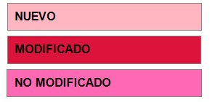
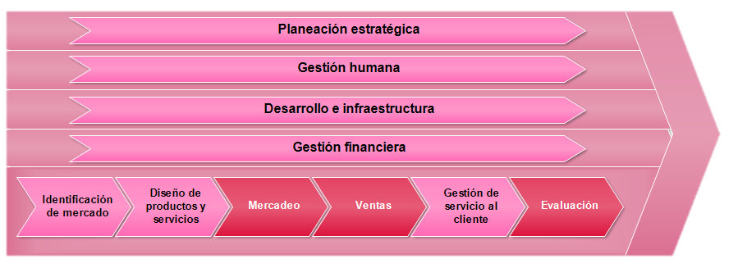
Impacto cadena de valor

Slide 14
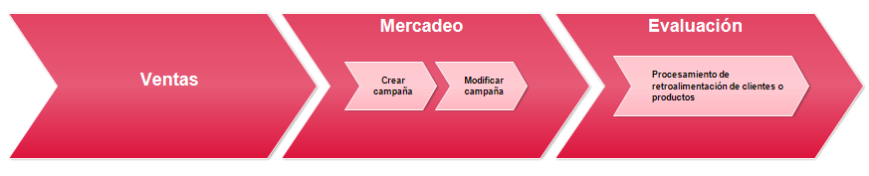
Macro procesos modificados
Fidelización y atracción de clientes
Medios de retroalimentación y reconocimiento de clientes y productos

Slide 15
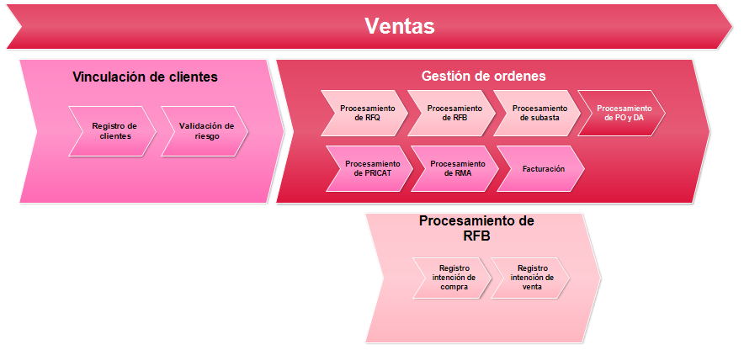
Macro proceso de ventas
Nuevos procesos de mediación de transacciones

Slide 16
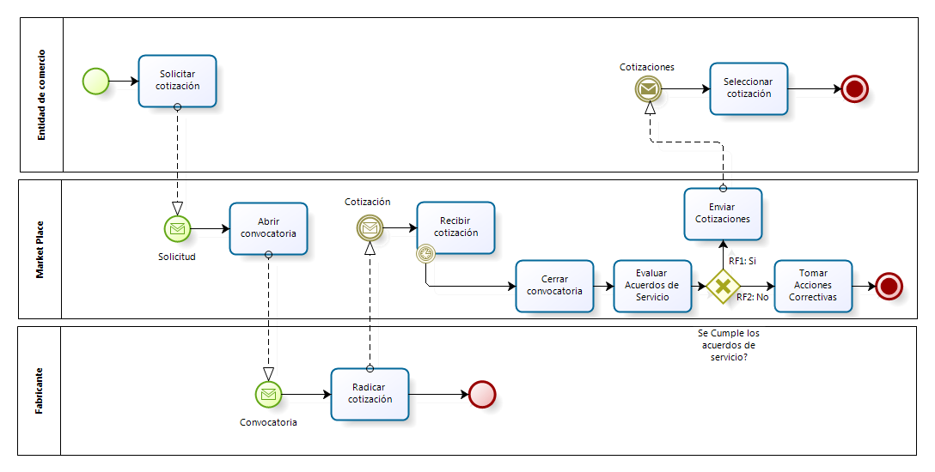
Orden de compra
Cotización
Gestión automática de acuerdos de servicio

Slide 17
Agenda
Marco metodológico
¿Por qué cambiar?
Contexto estrategias.
¿Cómo cambia la arquitectura de negocio?
¿Cómo cambian las demás vistas arquitecturales?
Arquitectura de solución
Proyectos
Impacto y Riesgos

Slide 18
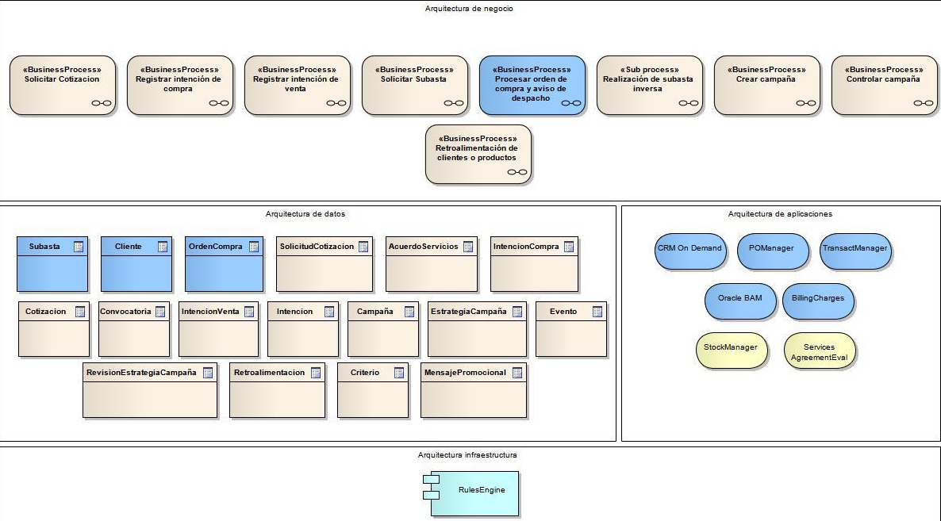

Slide 19
Agenda
Marco metodológico
¿Por qué cambiar?
Contexto estrategias.
¿Cómo cambia la arquitectura de negocio?
¿Cómo cambian las demás vistas arquitecturales?
Arquitectura de solución
Proyectos
Impacto y Riesgos

Slide 20
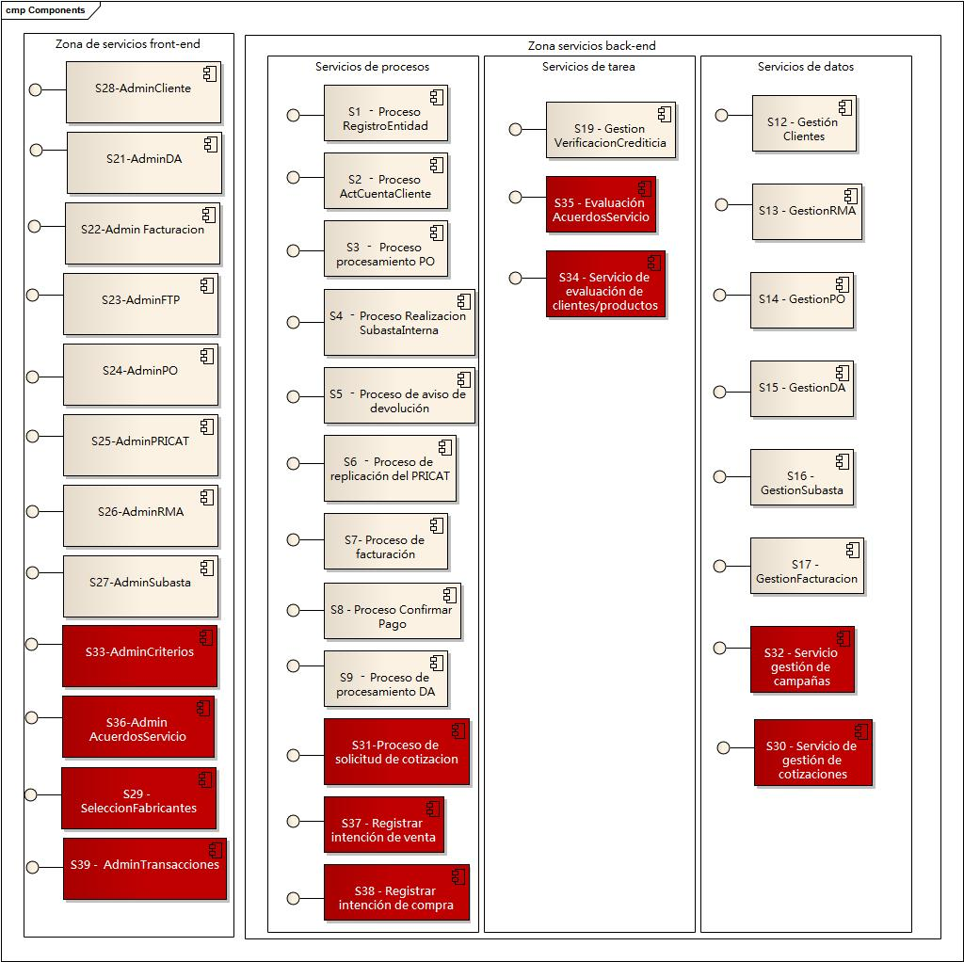
Bl
uepr
I
nt

Slide 21
Atributos de calidad
Seguridad
Confiabilidad
Manejo de errores
Multiplataforma
Interoperabilidad
Integración
Usabilidad

Slide 22
Agenda
Marco metodológico
¿Por qué cambiar?
Contexto estrategias.
¿Cómo cambia la arquitectura de negocio?
¿Cómo cambian las demás vistas arquitecturales?
Arquitectura de solución
Proyectos
Impacto y Riesgos

Slide 23
Proyectos
Arquitectura | Proyectos
Negocio | 9
Información | 7
Aplicaciones | 8
Infraestructura | 2
Total | 26
Id | Proyectos | Proyectos
 |  | Negocio | Datos | Aplicación | Infraestructura
PC1 | Automatización de procesos Transaccionales | 4 | 4 | 2 | 1
PC2 | Automatización de campañas | 2 | 2 | 3 | 1
PC3 | Automatización proceso retroalimentación de clientes o productos | 1 | 1 | 1 | 1
PC4 | Monitor de Transacciones | 0 | 4 | 2 | 1
PC5 | Evaluación de acuerdos de servicio | 1 | 0 | 1 | 2

Slide 24
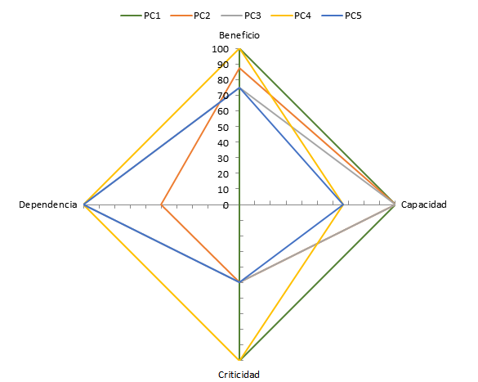
Priorización
Criterio |  | PC1 |  | PC2 |  | PC3 |  | PC4 |  | PC5
Beneficio | [0-40] | 40 | 100% | 35 | 88% | 30 | 75% | 40 | 100% | 30 | 75%
Capacidad | [0-30] | 30 | 100% | 30 | 100% | 30 | 100% | 20 | 67% | 20 | 67%
Criticidad | [0-10] | 10 | 100% | 5 | 50% | 5 | 50% | 10 | 100% | 5 | 50%
Dependencia | [0-20] | 0 | 0% | 10 | 50% | 20 | 100% | 20 | 100% | 20 | 100%
Prioridad Proyecto |  | 80% |  | 60% |  | 45% |  | 50% |  | 35%
 |  | 1 |  | 2 |  | 4 |  | 3 |  | 5

Slide 25
Estimación de tiempo
Prioridad | Proyecto |  | Proceso/Entidad | Tamaño | Complejidad |  |  | Tiempo Estimado
 |  |  |  |  | Baja | Media | Alta | Proxy | Proyecto
1 | PC1 | PN4 | Orden de Compra por Subasta | 9 | 7 | 2 | 0 | 58 | 256
 |  | PN1 | Gestión de Orden de Compra y Aviso de Despacho | 7 | 3 | 4 | 0 | 50
 |  | PN2 | Solicitar Cotización | 9 | 3 | 6 | 0 | 66
 |  | PN9 | Intención de Compra | 11 | 7 | 2 | 2 | 82
2 | PC2 | PN5 | Crear Campaña | 9 | 4 | 4 | 1 | 68 | 176
 |  | PN6 | Controlar Campaña | 12 | 4 | 3 | 5 | 108
4 | PC3 | PN7 | Retroalimentación de Clientes o Productos | 3 | 3 | 0 | 0 | 18 | 18
3 | PC4 | PD1 | OrdenCompra (1 Entidad/4 Procesos) | 1 | 0 | 0 | 1 | 12 | 42
 |  | PD2 | Subasta(1 Entidad/1 Proceso) | 1 | 1 | 0 | 0 | 6
 |  | PD3 | SolicitudCotización, Convocatoria, Cotización (3 Entidades/1 Proceso) | 1 | 0 | 0 | 1 | 12
 |  | PD4 | Intención, IntenciónCompra, IntenciónVenta(3 Entidades/1 Proceso) | 1 | 0 | 0 | 1 | 12
5 | PC5 | PN8 | Intención de Venta | 2 | 2 | 0 | 0 | 12 | 60
 |  | PN8 | Intención de Compra | 2 | 2 | 0 | 0 | 12
 |  | PN8 | Orden de Compra por Subasta | 2 | 0 | 0 | 2 | 24
 |  | PN8 | Gestión de Orden de Compra y Aviso de Despacho | 2 | 2 | 0 | 0 | 12
Total |  |  |  | 72 | 38 | 21 | 13 | 552 | 552

Slide 26
Estimación de costos
Costo Estimado de Mano de Obra / Hora |  | 43,500.00
Proyecto |  | Horas Estimadas | Costo Estimado
PC1 | Automatización de procesos transaccionales | 256 | 11,136,000.00
PC2 | Automatización de campañas | 176 | 7,656,000.00
PC3 | Automatización proceso retroalimentación de clientes o productos | 18 | 783,000.00
PC4 | Monitor de transacciones | 42 | 1,827,000.00
PC5 | Evaluación de acuerdos de servicio | 60 | 2,610,000.00
Total Solución |  | 552 | 24,012,000.00

Slide 27
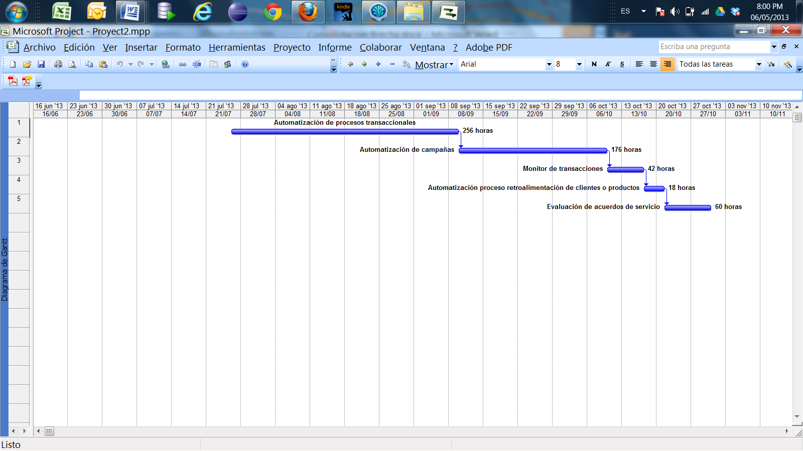
Mapa de ruta

Slide 28
Horizonte de tiempo
26 Julio 2013
16 Semanas
480 horas
16 Noviembre 2013

Slide 29
Alcance

Slide 30
Alcance
26 Julio 2013
Procesos transaccionales
16 Noviembre 2013
Procesos campañas
Monitor transacciones

Slide 31
Agenda
Marco metodológico
¿Por qué cambiar?
Contexto estrategias.
¿Cómo cambia la arquitectura de negocio?
¿Cómo cambian las demás vistas arquitecturales?
Arquitectura de solución
Proyectos
Impacto y Riesgos

Slide 32
Riesgos
0,72
Alcance
Una solución del proyecto fue considerada como la "mejor" con muy pocos detalles del trabajo
Después de que el proyecto fue "completado" , muchos cambios fueron requeridos antes de la aprobación del cliente
Cambios "menores" fueron agregados y aceptados tarde en el proyecto. Esto duplico el trabajo en la etapa final y retraso la entrega
El sistema complejo fue diseñado en partes, cuando la integración falló fue necesario rediseñar todo
PROBABILIDAD
Impacto 0.8
Impacto 0.4
0,2

Slide 33
Preguntas

